Slide 1

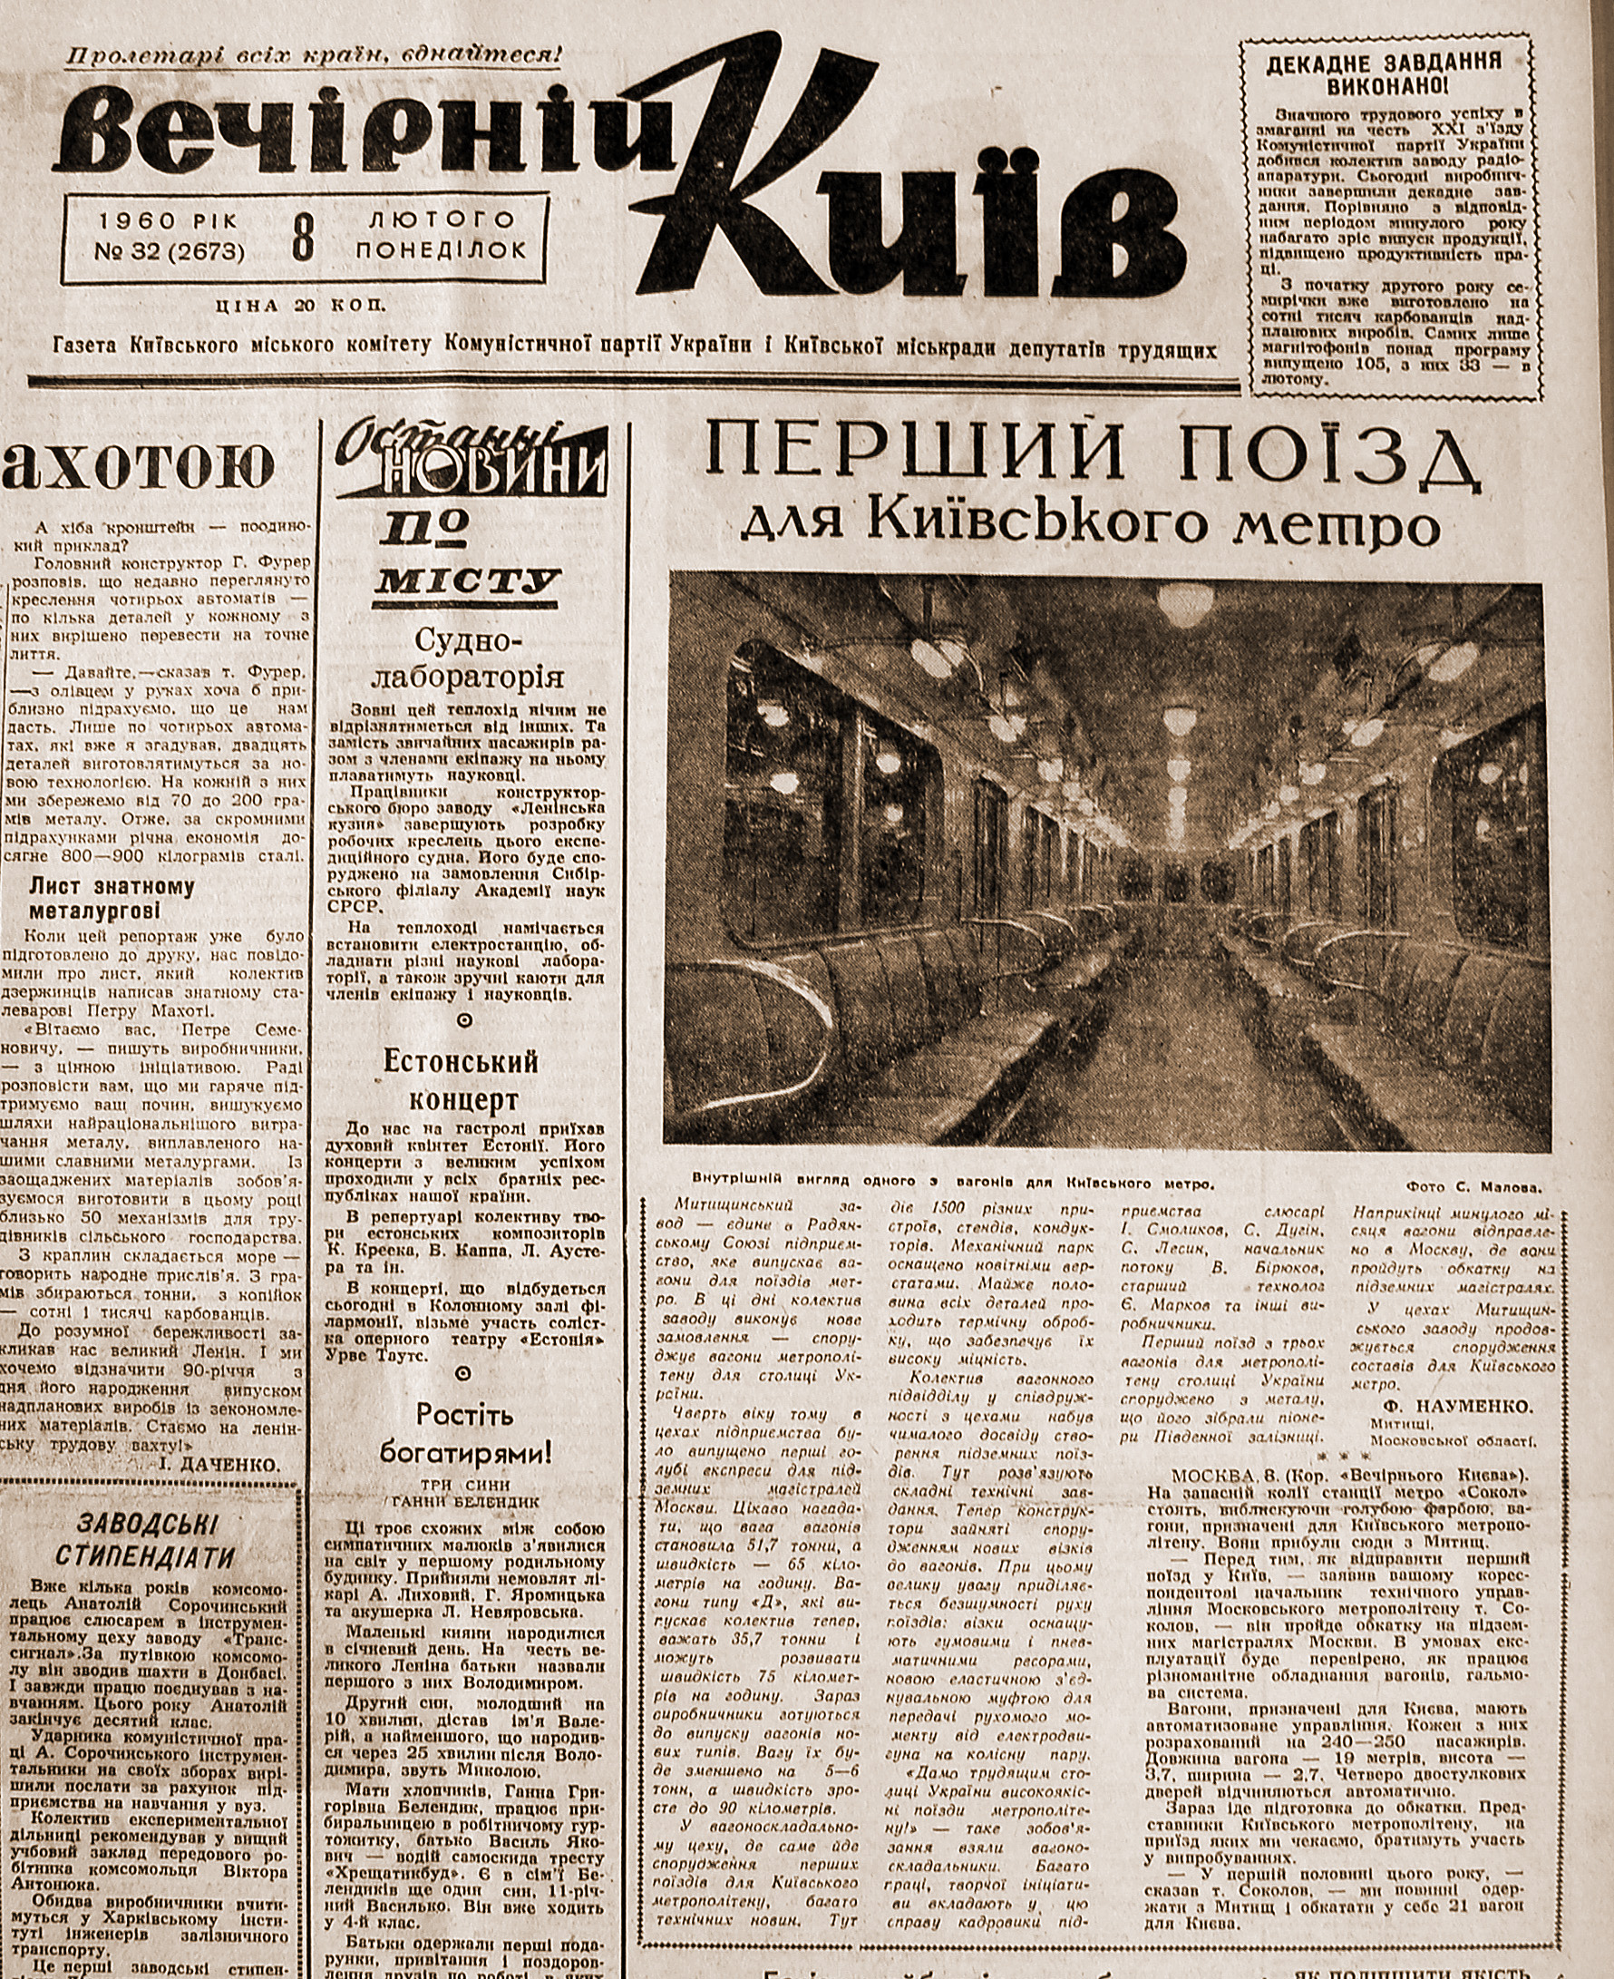
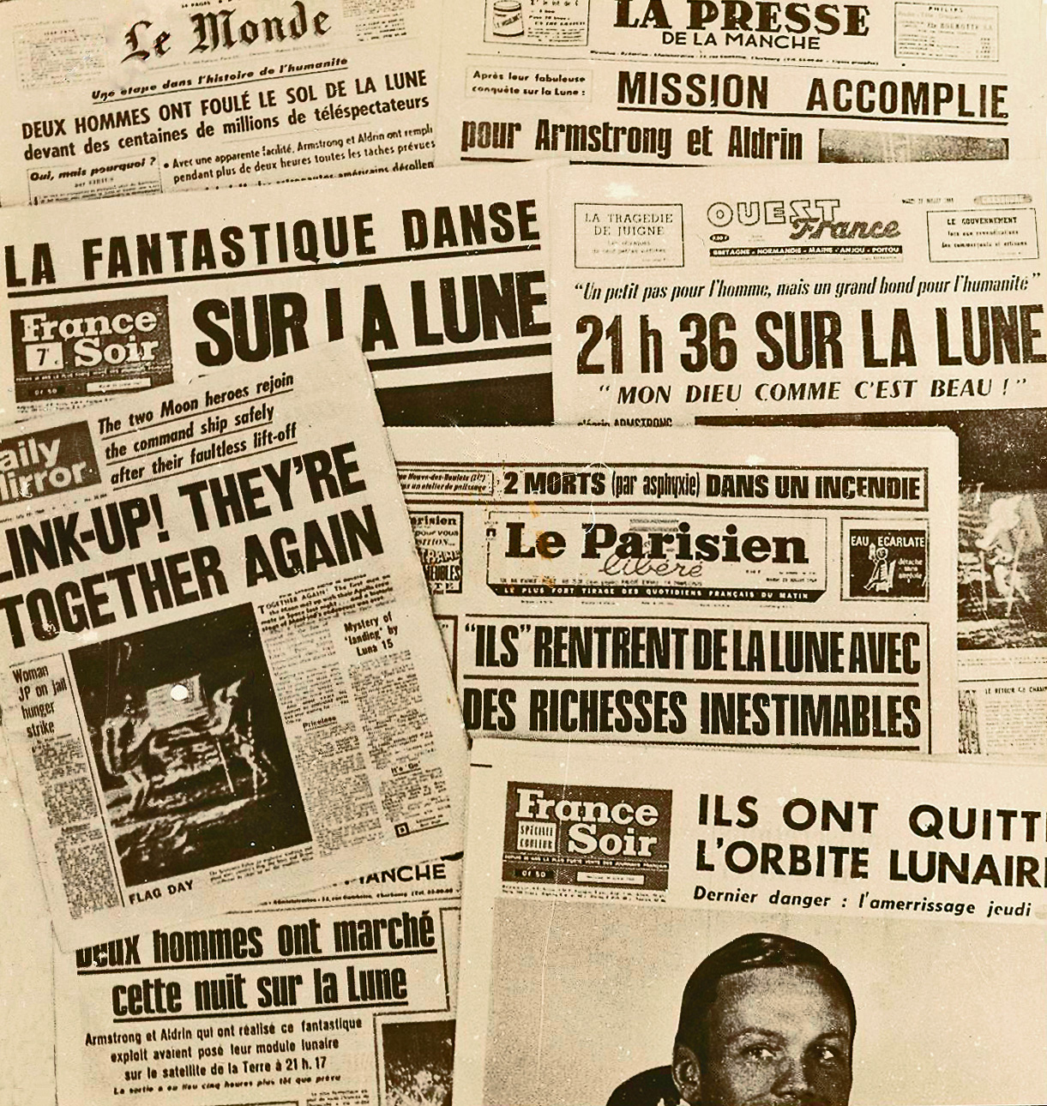
ХУДОЖНЬО-ПУБЛІЦИСТИЧНІ
ЖАНРИ ЖУРНАЛІСТИКИ
1. Публіцистика і художня література: спільне й відмінне .
2. Спільне й відмінне в публіцистиці і художній літературі.
3. Публіцистика як спосіб журналістської творчості.
4. Публіцистика як чинник жанротворення в журналістиці.
5. Специфіка праці над публіцистичними текстами.

Slide 2

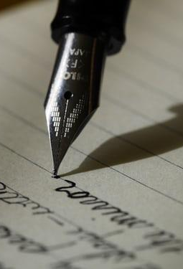

ЕТИМОЛОГІЯ СЛОВА
З ЛАТИНСЬКОЇ:
publicus
З НІМЕЦЬКОЇ:
publizistik
ПУБЛІЦИСТИКА
(суспільний, громадський, народний)
Еволюція цього поняття в історичному контексті:
Первинно поняття публіцист вживалося в іншому значенні, ніж тепер.
Скажімо: публіцист - письменник, більш газетний, який займається проблемами народного права. (Словник В. Даля).
На таке визначення вплинула практика називання в Америці в ХІХ ст. публіцистами не журналістів, а юристів.

Slide 3
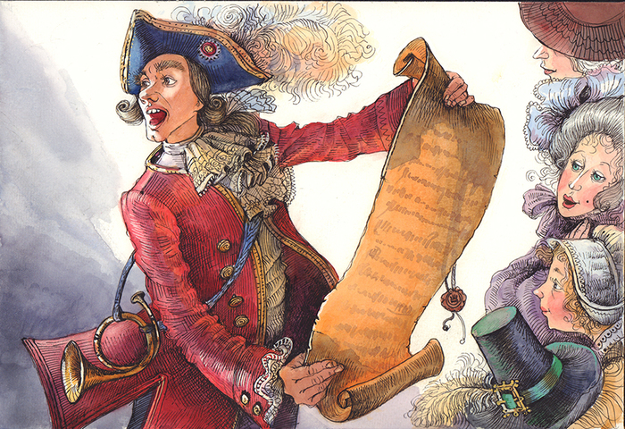
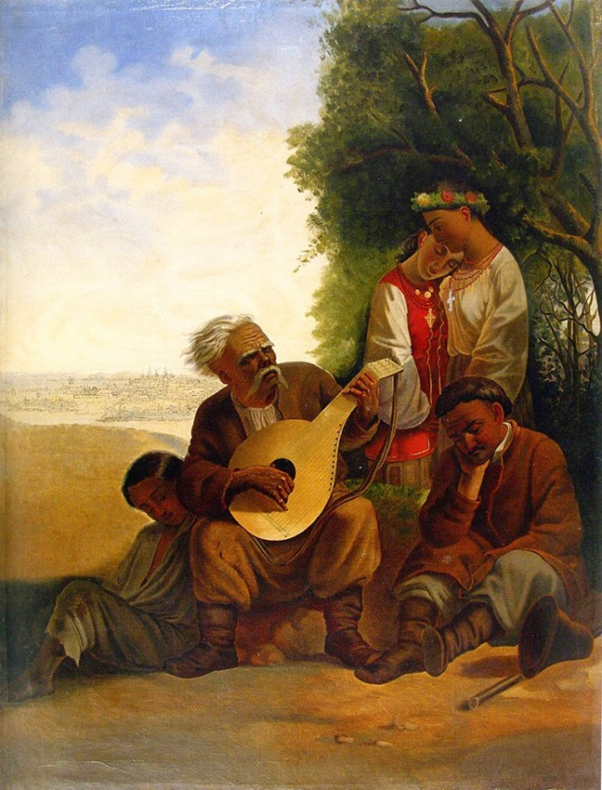
ЕВОЛЮЦІЯ СИСТЕМИ ЗМІ
Першими публічними інтерпретаторами інформації (фактів), спрямованої на громадську думку були:
В античні часи: вістовики, глашатаї
В стародавні часи: оратори, проповідники
Пізнє середньовіччя: проповідники кобзарі (українські терени)
Нова епоха: журналісти

Slide 4


Тлумачення поняття публіцистика в науковій літературі
Рід літературної творчості і журналістики (укр. Вікіпедія);
Рід літератури, що досліджує, висвітлює й оцінює з погляду ідеології актуальні сусп.-політ. проблеми (Прохоров);
Рід творів, присвячених актуальним питанням і явищам поточному життю суспільства і що містять фактичні дані про різні її сторони, оцінки з точки зору соціального ідеалу автора, а також уявлення про дороги і способи досягнення висунутих цілей (Прохоров);
Тип творчості взагалі (Михайлин);
Вид літературної творчості (Здоровега);
Один із видів коментування (Прилюк) – поряд із офіційним, фаховим (виробничим) та науковим;
Один із напрямків діяльності в журналістиці;
Синонім журналістики (що означає текст, журналістський твір);
Раціональне й емоційне висвітлення дійсності.

Slide 5
Інтерпретація інформації за видами текстів:
фольклорні твори;
публічні промови;
твори художньої літератури
власне журналістські або публіцистичні тексти.

Slide 6
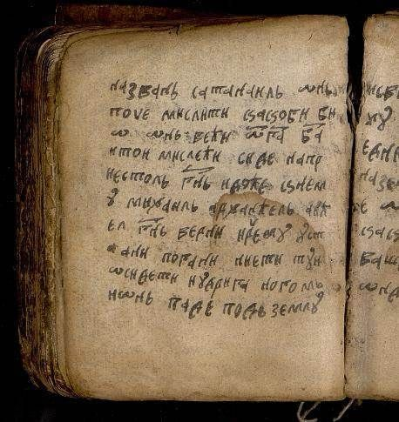
ОСНОВНІ ПОНЯТТЯ І ВИЗНАЧЕННЯ
Публіцистика – різновид текстів журналістики, що межують із художньою літературою, у яких актуальні проблеми життя конкретного суспільства висвітлюються, узагальнюються й оцінюються за допомогою оригінальних, наділених талантом, хистом, інтонаційно-образних прийомів та переконливого, аргументованого й емоційного викладу.
Публіцист – творчий працівник, який є автором публіцистичних творів і якому притаманні такі вроджені і набуті чесноти як талант, багатий життєвий досвід, глибокий знання в обраній сфері дійсності та оригінальний власний стиль письма.

Slide 7
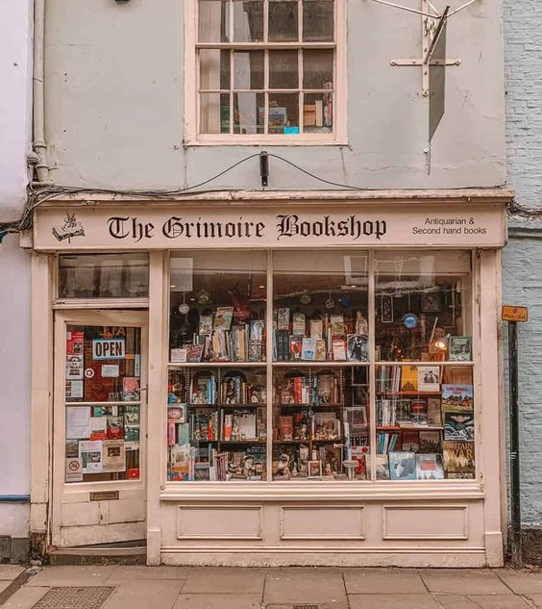
ОСНОВНІ ПОНЯТТЯ І ВИЗНАЧЕННЯ
Художня література - сукупність писаних і друкованих творів певного народу, епохи, людства, в яких описується дійсність художніми образами.
Синоніми – красне письменство, белетристика, фікція, словесність.
У західному літературознавстві це поняття фіксується як (fiction, фікція), і означає уявну художню дійсність, яку творить письменство і яка розгортається за власною логікою художнього твору.
Якими є традиційно визнанні три роди літератури?
- Епос
- Лірика
- Драма

Slide 8
Вимисел і домисел у художньо-публіцистичних жанрах
(За Іваном Кошелівцем, с. 229)
Про нон-фікшен, про документальну прозу, про нарис
Моє поняття документальної прози досить широке. Воно включає все, що містить конкретні істор факти. Таким чином сюди входять історичні романи.
Наприклад, у французькій літературі цей жанр досконало вироблений, і в кожному такому творі два складові його елементи - конкретні історичні факти й белетризований авторський домисел – гармонійно поєднані, так що вигадка у формі авторських відступів чи уявних діялогів має вигляд правдоподібного, але разом із тим видно чітку грань між обома цими складниками твору. І читач без зусиль бачить, що можна брати за чисту монету, а що лишити на сумлінні автора.
В українській літературі цей жанр – інтерпретується по-іншому.
Зазвичай автори (особливо радянські) дуже повільно поводяться з фактами, взагалі не цитуючи джерел. Не зважаючи на них, пристосовують образи історичних постатей до моделів офіційної історіографії.. Так написані романи І. Ле «Богдан Хмельницький» і П.Панча «Гомоніла Україна». З них не витягнеш нічого для розуміння доби, про яку там мова, але обов’язково буде домінанта на «братній допомозі російського народу» (ці фальшиві банальності є й у романі О. Ільченка «Козак-Мамай…». Навіть у романі Антона Хижняка «Данило Галицький» посланці з Галича бігають кудись на північ за російською допомогою. Але вже як доходить мова до новішої доби, то безсоромність фальшивомонетників не знає меж. Юрій Смолич у романах «Світанок над морем» і «Мир хатам, війна палацам» з якоюсь аж садистичною насолодою зганьбив діячів українського державного відродження 1917 року – Грушевського, Петлюру, Винниченка і інших.
Усе це така сама пародія на історичний роман, як твори М. Стельмаха «Чотири броди» і О. Гончара «Твоя зоря» на історія колективізації і голодомору 1933 року.

Slide 9
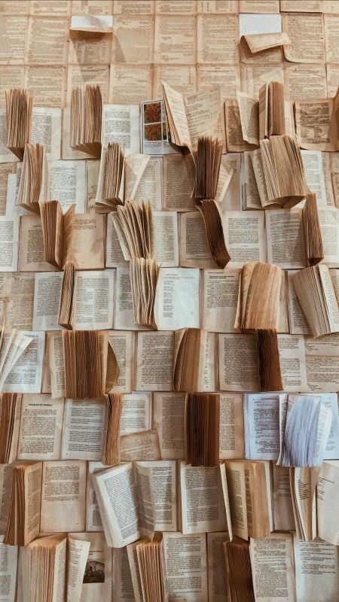
Спільне й відмінне між публіцистикою і художньою літературою
Спільне:
Образність мислення;
Багатство мовних засобів;
Узагальнення і типізація.
Відмінне:
Відмінність у способі розкриття теми твору;
Відмінність у способі розкриття образу;
Відмінність у способі впливу на читача;
Відмінність у об’єкті впливу;
Відмінність у застосуванні стилю викладу.

Slide 10
Спільне й відмінне між публіцистикою і художньою літературою
 | Художня література | Публіцистика
Відмінність у способі розкриття теми твору | Життя з уяви, художній образ та його розвиток за законами жанру | Життя з документальних фактів, замість художнього образу – образна думка, поняття, мислення
Відмінність у способі розкриття образу | Збірність, узагальненість, типізація, суцільний вимисел | Індивідуальність, строгість, прив’язаність до реального фактажу, можливість домислу
Відмінність у способі впливу на читача | Через літературний образ | Через експресивно забарвлену злободенну інформацію
Відмінність у об’єкті впливу | Духовний світ людини | Масова свідомість суспільства
Відмінність у застосуванні стилю викладу | Художній стиль відображає особливий тип мислення, створює іншу дійсність; йому властива розмаїта лексика (від нормативної до простонародної), розкута фантазія, уява, несподівані асоціативні посили автора; існує лише в межах конкретного літературного твору | Публіцистичний стиль (притаманні образність, полемічна гострота, логічна послідовність викладу, використання експресивно-забарвленої лексики)

Slide 11
Публіцистика як спосіб журналістської творчості
Що є об’єкт і предмет публіцистики?
Відмінність публіцистики від наукового викладу
Об’єкт – усе суспільне буття у різноманітному його прояві;
Предмет – актуальні суспільні проблеми (їх суспільно-політичний, моральний, економічний, науковий, мистецький, духовний, побутовий і та ін. аспекти).
На відміну від вченого публіцист домагається відповідної реакції читача, його твір мусить викликати негайну дію, відгук того, до кого він звертається. Якщо вченого цікавлять різні аспекти конкретної проблеми, то публіциста, як правило, цікавить суспільно-політичний аспект проблеми, явища, факту.

Slide 12


Публіцистика як спосіб журналістської творчості
Образ у публіцистиці:
Це певний соціальний тип людини, змальований лаконічно, без зайвої деталізації чи типізації.
Прояви образів:
образ-теза
образ-емоція
образ-персонаж
Природа публіцистики – її оперативність, наступальність, відкрита тенденційність, втручання в життя.

Slide 13
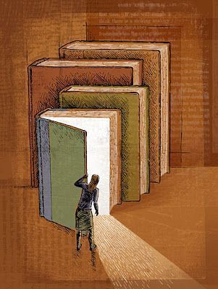
ВАЖЛИВО ДЛЯ ПУБЛІЦИСТА
У зв'язку з цим важливим для публіциста є:
По-перше, факт, свіжий, оригінальний;
По-друге, думка — також оригінальна, смілива, всебічно зважена і передана переконливо, втілена в логічно-образну тканину твору.
___
Похідними, але вкрай важливими є такі чинники:
Композиція твору;
Образні прийоми;
Жвавість;
Образність стилю.

Slide 14
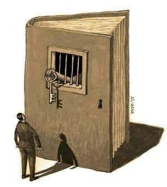
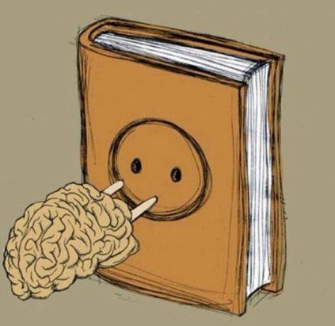
Публіцистика як чинник жанротоворення
Жанровий ряд
(складники цього ряду в науковій літературі досить строкатий:
есе,
нарис,
замальовка,
фейлетон,
памфлет,
гумореска,
байка,
пародія,
хроніка,
портрет.
Наша концепція:
Публіцистична стаття
Есе
Замальовка
Нарис
Фейлетон
Памфлет

Slide 15
Специфіка праці над публіцистичними текстами
Вихід авторських роздумів за межі фактів
Сутність одного чи групи фактів зіставляється із процесами, закономірностями, тенденціями; окреме , одиничне – в контексті із загальним, зовнішнє – у розкритті внутрішнього, наслідок – в причинній зумовленості.
Виразний прояв авторського «я»
- не в плані авторської присутності;
(особливість, інтелект, манера мислення і вираження, оригінальна форма викладу).
Посилення ролі емоційної аргументації викладу
Фактичні аргументи тут замінюються авторським монологом, асоціативною аналогією, доречною гіперболою.
Суспільна злободенність і гострота
Це той варіант, коли не можна мовчати, або спокійно й безпристрасно, сухо й відсторонено повідомляти про події.
Прояв автором чіткої громадянської позиції
Вибір теми, актуальність ситуації немов би пробуджує автора взятися за перо, по-своєму відгукнутися на вилізлу проблему
Полемічність
Зіткнення думок, боротьба ідей, конфлікт інтересів.

Slide 16
Характер полеміки:
ГОСТРИЙ НЕПРИМИРЕННИЙ- із політичним противником і ворогом;
ТОВАРИСЬКИЙ – із тими, хто помиляється, хто під впливом чужих ідей (конструктивна полеміка, коректність і повага до людської гідності).
👨👩

Slide 17
За допомогою полеміки публіцист досягає таких цілей:
👨👩
По-перше знешкоджує противника, вплив неправильних суджень чи понять
По-друге, дискутуючи і викладаючи різні думки чи погляди, публіцист швидше завойовує собі однодумців

Slide 18
ДЯКУЮ ЗА УВАГУ!!!
СТАВАЙТЕ
ПРОФЕСІОНАЛАМИ!

